Slide 1

Fisheye Lens Undistortion

Slide 2
สารบัญ
แนะนำทีมงานพัฒนา
แผนภาพการดำเนินงาน
สรุปงานด้าน Hardware
สรุปงานด้าน Software
ปัญหาที่พบระหว่างการพัฒนาและวิธีการแก้ไข
สรุปแผนภาพรวม

Slide 3
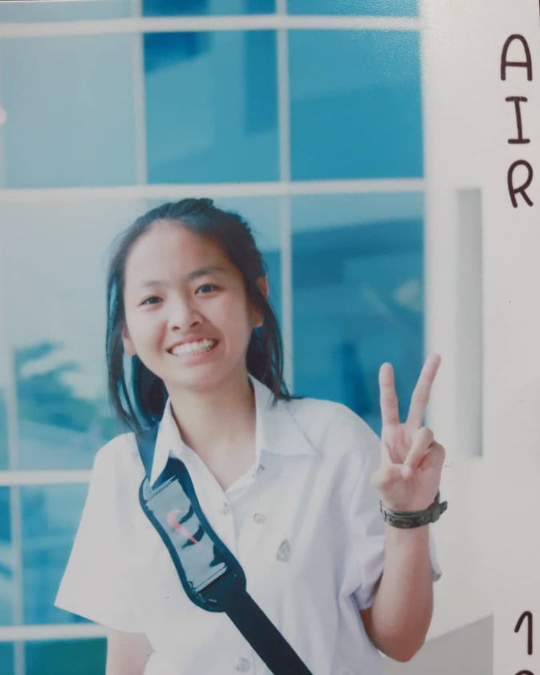
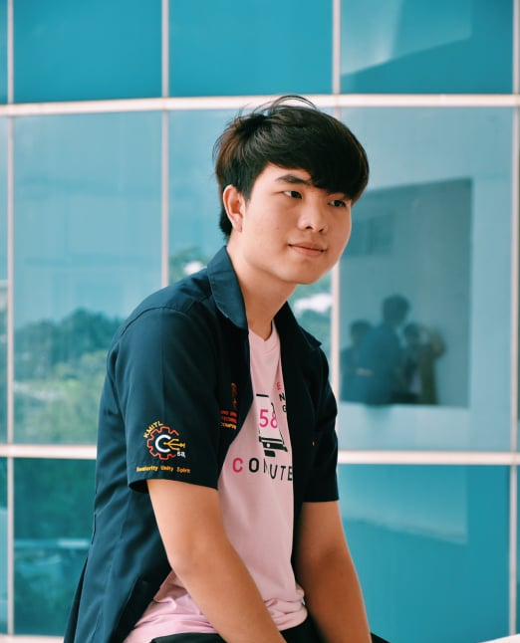
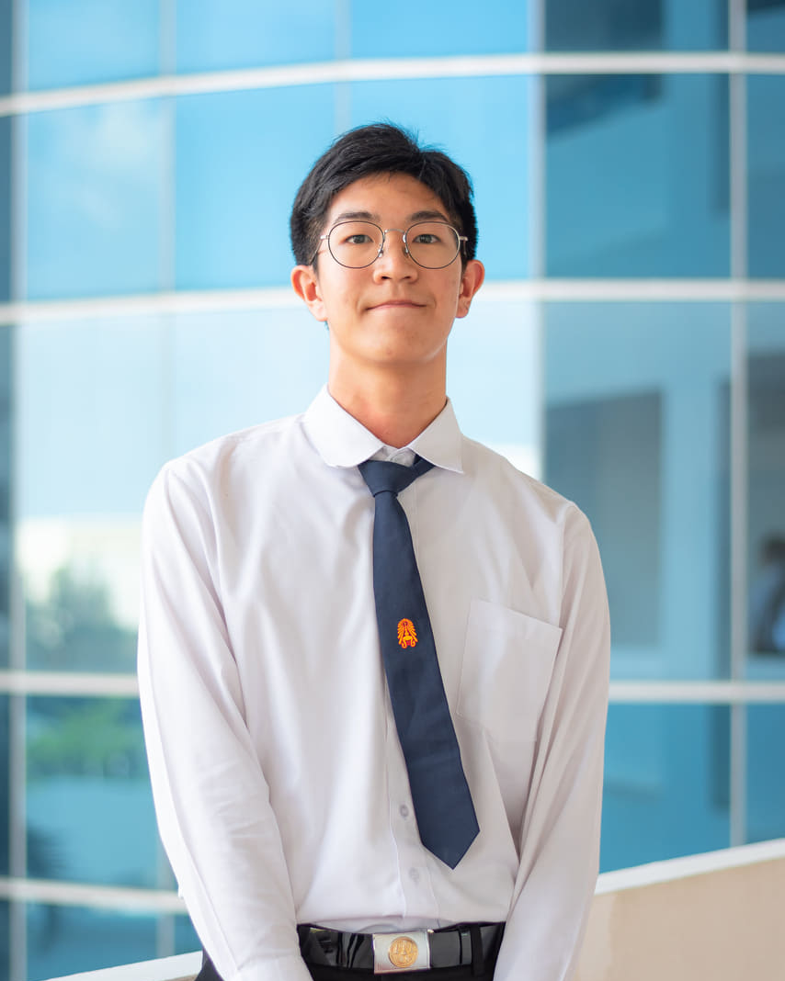
แนะนำทีมงานพัฒนา
นางสาวอรอนงค์ ปานปลั่ง
62011038
ฝ่าย Hardware
นายปรัชญา ทองแสน
62010533
ฝ่าย Software
นายศุภกฤต โล่ห์แก้ว
62010889
ฝ่าย Software

Slide 4
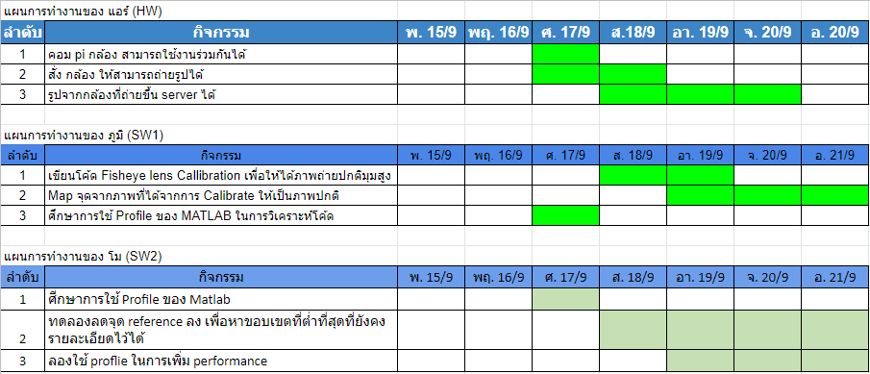
แผนภาพการดำเนินงาน

Slide 5
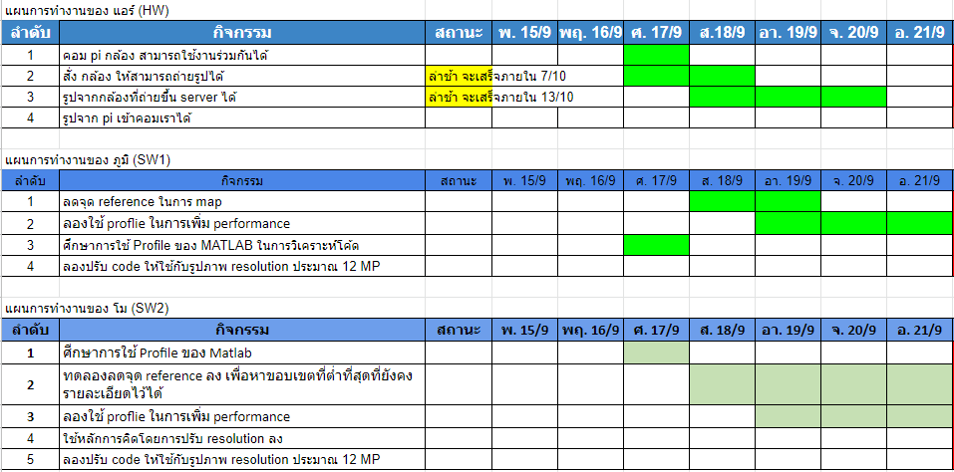
แผนภาพการดำเนินงาน

Slide 6
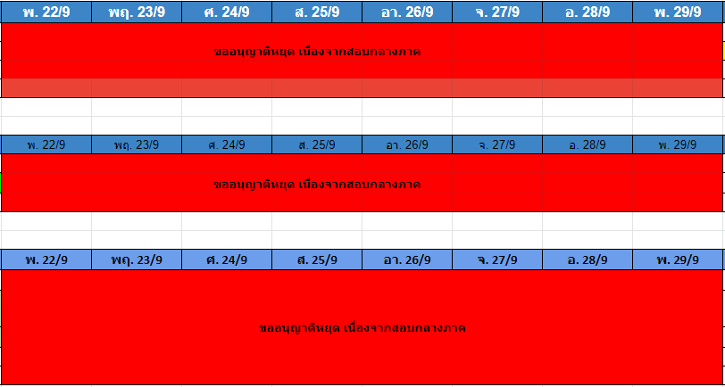
แผนภาพการดำเนินงาน

Slide 7
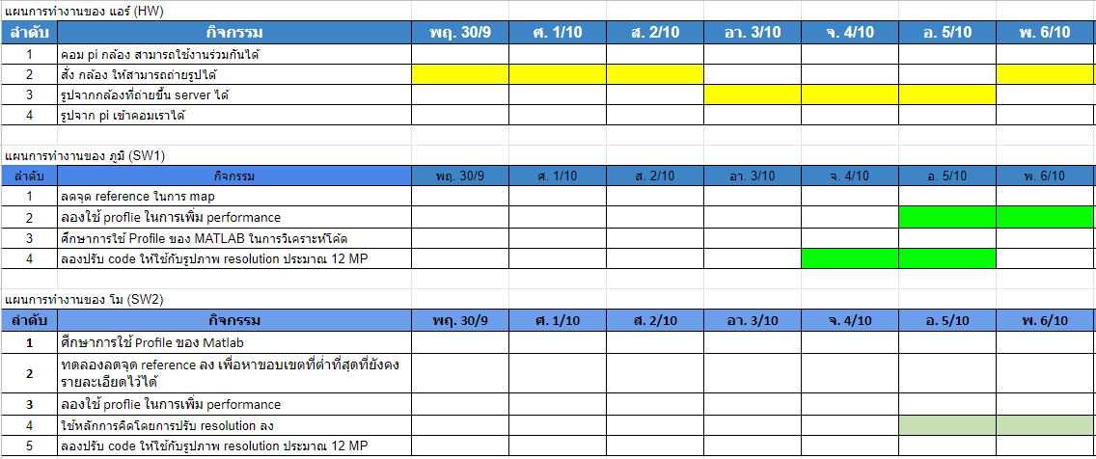
แผนภาพการดำเนินงาน

Slide 8
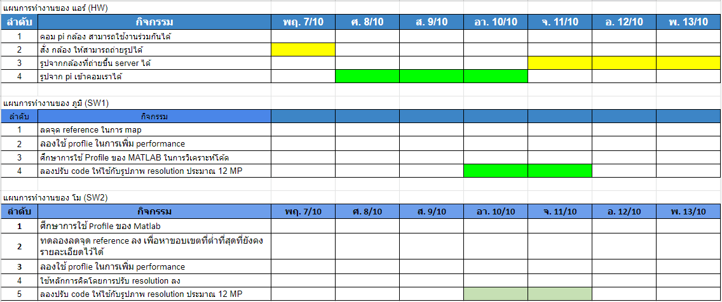
แผนภาพการดำเนินงาน

Slide 9
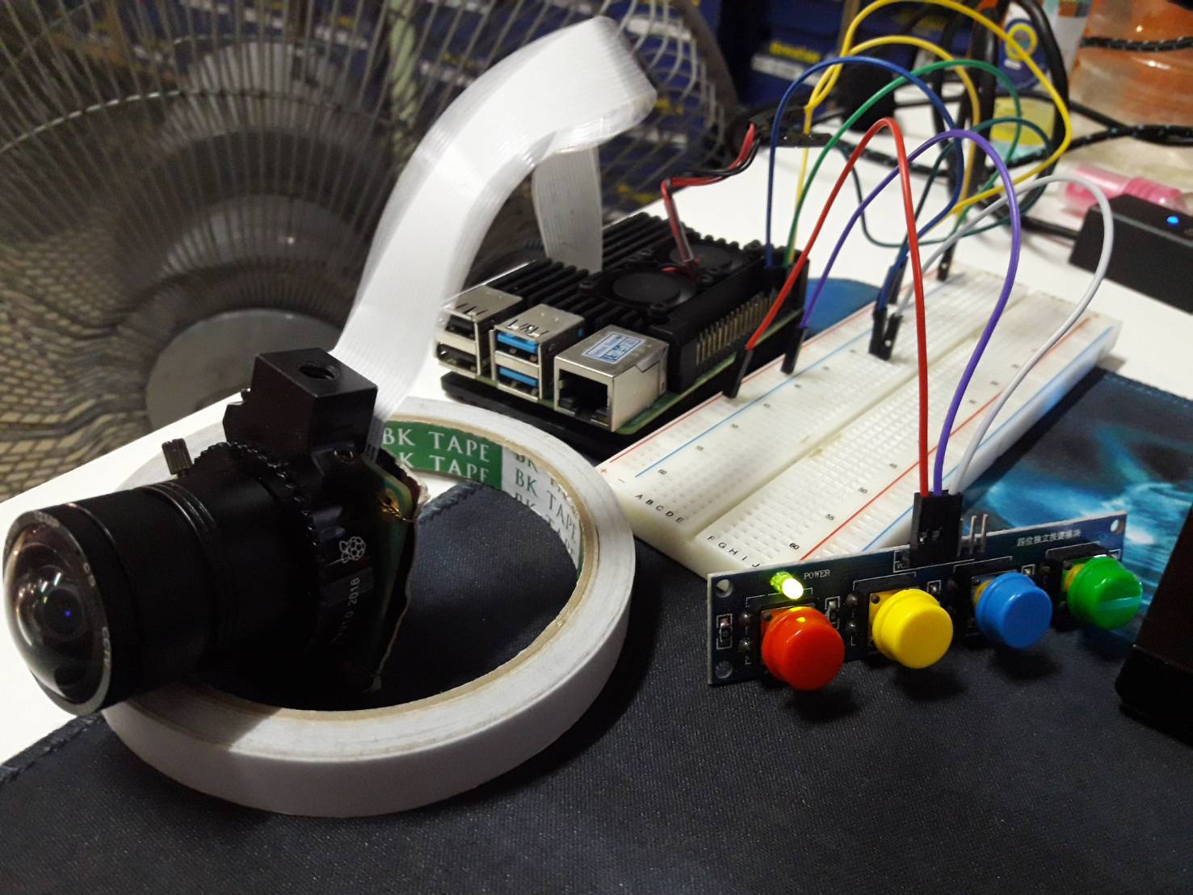
สรุปงานด้าน Hardware
การทำงานหลักๆ คือ การทำให้อุปกรณ์ต่างๆ สามารถใช้งานร่วมกันได้
การลง OS ให้ raspberry pi
การทำให้ raspberry pi สามารถรีโมทควบคุมจากเครื่องคอมพิวเตอร์อื่นที่อยู่ในวงแลนเดียวกันได้
การทำให้กล้องกับ raspberry pi ทำงานร่วมกันได้
raspberry pi สามารถรับ ข้อมูลจากสวิตซ์ได้
เข้าใจการทำงานพื้นฐานของกล้อง แต่เนื่องจากไม่มี Adapter ต่อเลนส์กล้องใหญ่ ดังนั้นในโปรเจทยังใช้เลนส์กล้องเล็ก

Slide 10
สรุปงานด้าน Software
1. Resolution ของภาพที่ต้องการจะ undistort 4056 x 3040 pixel (12 MP) จากเดิมที่ภาพที่ต้องการทำ undistort มีความละเอียดมากซึ่งมีผลต่อเวลาการประมวลผลสูง จึงลดความละเอียดเป็น 2365 x 1773 pixel (4 MP) เพื่อให้เวลาที่ใช้เวลาในการ undistort น้อยลง
2. การลดจุด reference ลงจากเดิม 90 จุดเป็น 60 จุดจากที่ได้ลองสังเกตุภาพที่ต้องการ undistort แล้วพบว่าการจะมีบางส่วนของภาพที่ไม่จำเป็นต้อง undistort ก็สามารถมองเห็นรายละเอียดได้แบบตรงๆ ได้ไม่บิดเบี้ยวจึงได้ทำการลดจุด reference ลง อีกทั้งยังช่วยให้เวลาประมวลผลน้อยลงอีกด้วย

Slide 11

สรุปงานด้าน Software
3. ไม่โหลดรูปภาพของ Checkerboard เป็น reference เพราะจากการทำความเข้าใจ code มาแล้วพบว่าเวลาที่เราต้องการจุด fixpoint เราไม่จำเป็นต้องใช้ checkerboard ก็ได้เพราะเราสามารถกำหนดจุด fixpoint ได้เองโดยการคำนวนว่าจากจุด movingpoint ใดๆ เราอยากให้จุดนั้นเคลื่อนไปที่จุดใดก็เอาจุดนั้นเป็นจุด fixpoint ได้เลย โดยพิกัดของจุด fixpoint และ movingpoint ใดๆ ต้องใกล้เคียงกันและควบคู่กันไป

Slide 12
สรุปงานด้าน Software
4. เปลี่ยน function ในการคำนวนจาก ‘lwm’ (Local Weighted Mean) เป็น ‘pwl’ (Piecewise linear)
ซึ่ง local weighted mean เป็นการนำจุดรอบๆจุดที่คำนวนมาหาค่าเฉลี่ยนั้นเองจึงใช้เวลาในการคำนวนเยอะมาก ส่วน Piecewise linear เป็นเหมือนการปรับจุดที่จะบิดโดยลากเส้นตรงหาจุดรอบๆเป็นเส้นตรง

Slide 13
สรุปงานด้าน Software
5. จากการใช้รูป Checkerboard เพื่อเป็นต้นแบบในการ Transform จะเปลี่ยนเป็นการกำหนดกรอบที่เป็นค่าคงที่
การกำหนดค่าแบบนี้จะช่วยให้ภาพผลลัพธ์ที่ได้จะค่อนข้างเล็กแต่ว่าจะเห็นเฉพาะส่วนที่จำเป็นจริงๆในภาพ อย่างเช่น ส่วนที่จะเขียนบนกระดาน ส่วนที่เหลือที่อยู่นอกกระดานจะไม่เอามาคำนวณจึงลดเวลาในการประมวลผลได้

Slide 14
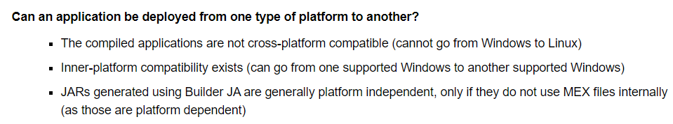
ปัญหาที่พบระหว่างการพัฒนาและวิธีการแก้ไข
การทำ standalone application
หากต้องการนำ standalone application ไปอยู่บน Operating System ใดจะต้องทำการสร้าง standalone program จาก Operating System นั้นเท่านั้นตัวอย่างเช่น หากต้องการทำ standalone application ของ WindowOS จะต้องทำสร้าง standalone application จากบน WindowOS แล้ว port ไปลง target machine ที่เป็น WindowOS เท่านั้น จึงหมายความว่าไม่สามารถนำ application ที่มีอยู่ตอนนี้ port ไปบน Raspberry Pi ได้

Slide 15
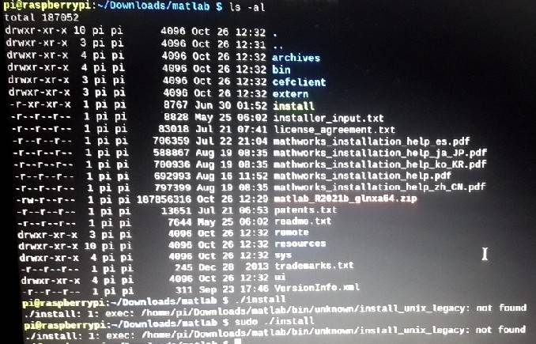
ปัญหาที่พบระหว่างการพัฒนาและวิธีการแก้ไข
2. Matlab ไม่รองรับการทำงานบน Raspberry Pi
จากปัญหาข้อที่ 1 นั้นเราจึงหาลองเปลี่ยนวิธีดูว่าเราจะไปเขียน application บน Raspberry Pi เลย แต่กลับพบว่า Matlab นั้น ไม่รองรับการทำงานบน Raspberry Pi

Slide 16
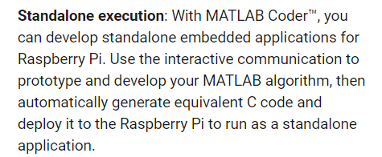
ปัญหาที่พบระหว่างการพัฒนาและวิธีการแก้ไข
3. code ส่วนที่เกี่ยวกับการ save file ไม่ support Matlab Coder
เราได้พบแนวทางในการนำ application ไป deploy บน Pi โดยการใช้ Matlab Coder ซึ่ง Matlab Coder จะทำการแปลง code .m ให้กลายเป็น .c ซึ่ง Raspberry Pi สามารถ compile ภาษา C ได้ แต่ว่า function imwrite() เป็น function ที่ทำการ export ภาพและ save ลงใน folder ไม่ support ในการแปลงเป็น .c ของ Matlab Coder

Slide 17
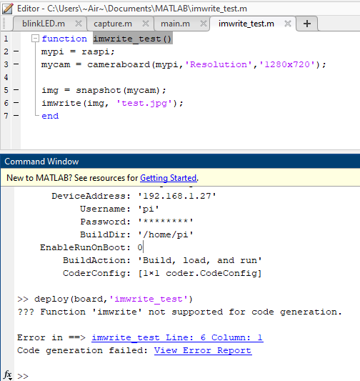
ปัญหาที่พบระหว่างการพัฒนาและวิธีการแก้ไข
นอกจาก Function imwrite() แล้ว ยังมี Function อื่นๆ ที่พบปัญหาเช่นเดียวกัน เช่น Function fitgeotrans() ที่รับ parameter Transformation type มีค่าเป็น ‘pwl’ ไม่สามารถแปลงให้เป็นภาษา C ได้ ซึ่งเป็น Function ที่สำคัญในการทำ Distortion correction

Slide 18
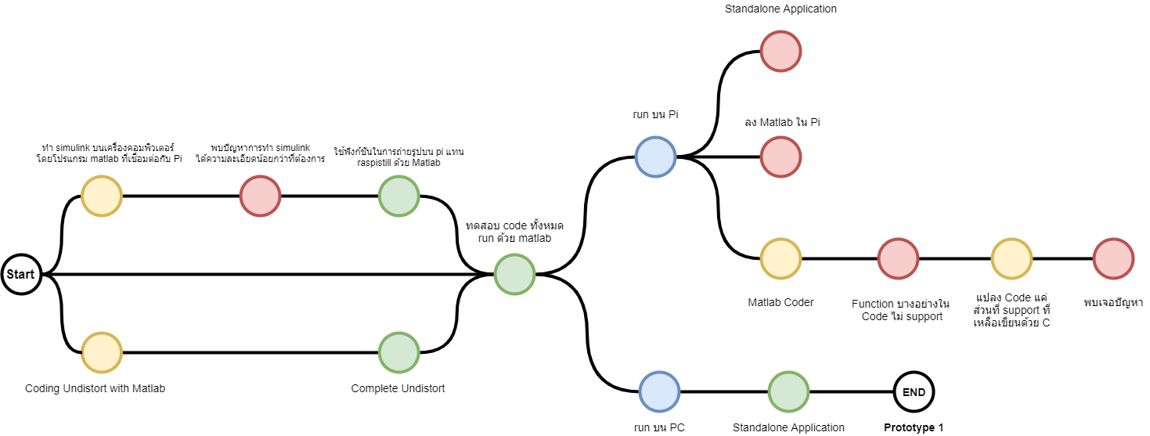
สรุปแผนภาพรวม

